Slide 1
Activity

Slide 2
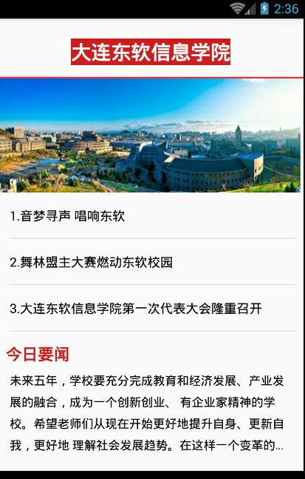
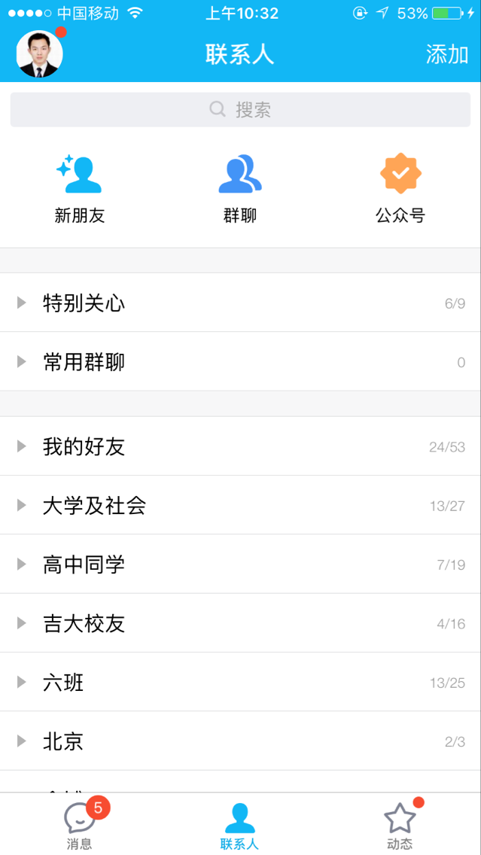
复习

Slide 3
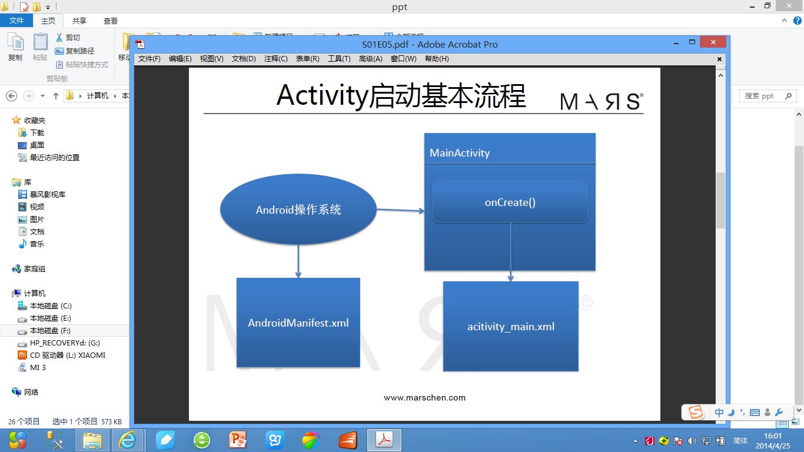
复习

Slide 4
Android四大组件
Activity
Service
BroadcastReceiver
ContentProvider
Notes:
Activity:表示一个可视化的用户界面，在应用程序中是一个单独的屏幕。每个屏幕都是通过继承和扩展基类Activity实现的
Service：没有可见的用户界面，只提供服务，能够长时间运行于后台，通过继承和扩展基类Service来实现。在后台运行于应用程序进程的主线程中，因此Service不会阻塞其他组件或者用户界面。
Content Provider:可以将应用程序特定的数据提供给另一个应用程序使用，其数据存储方式可以是Android文件系统、SQLite数据库或者其他方式。
Broadcast Receiver自身并不实现图形用户界面，但是当收到某个广播后，Broadcaset Receiver可以启动Activity作为响应，或者通过NotificationManager提醒用户，或者调用Service处理长时间事务。
Intent 在不同组件之间传递信息，将一个组件的请求意图传给另一个组件，可以实现组件之间调用，还可以通过Intent组件间传递数据。Android会根据意图的内容选择适当的组件来调用。

Slide 5
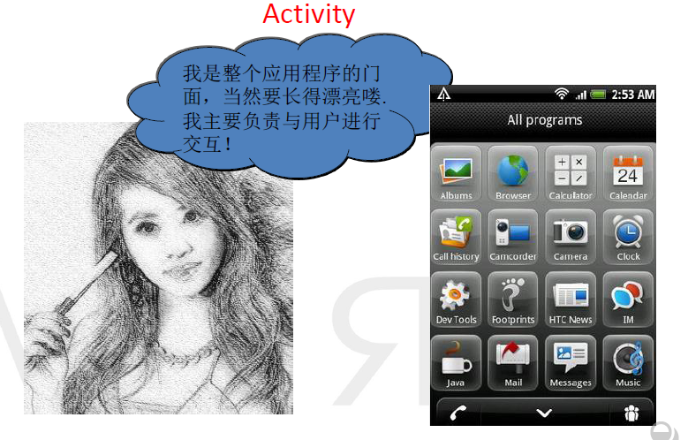
Android 组件（一）
Notes:
是应用程序与用户交互的窗口，几乎每一个Android应用程序都不开Activity，他就像一个网站的页面一样，每个页面都可以通过一个独立的类来表示，这个独立的类继承于Activity这个基类，上面可以显示由几个View组件组成的用户接口，并且可以对事件进行相应的处理。

Slide 6
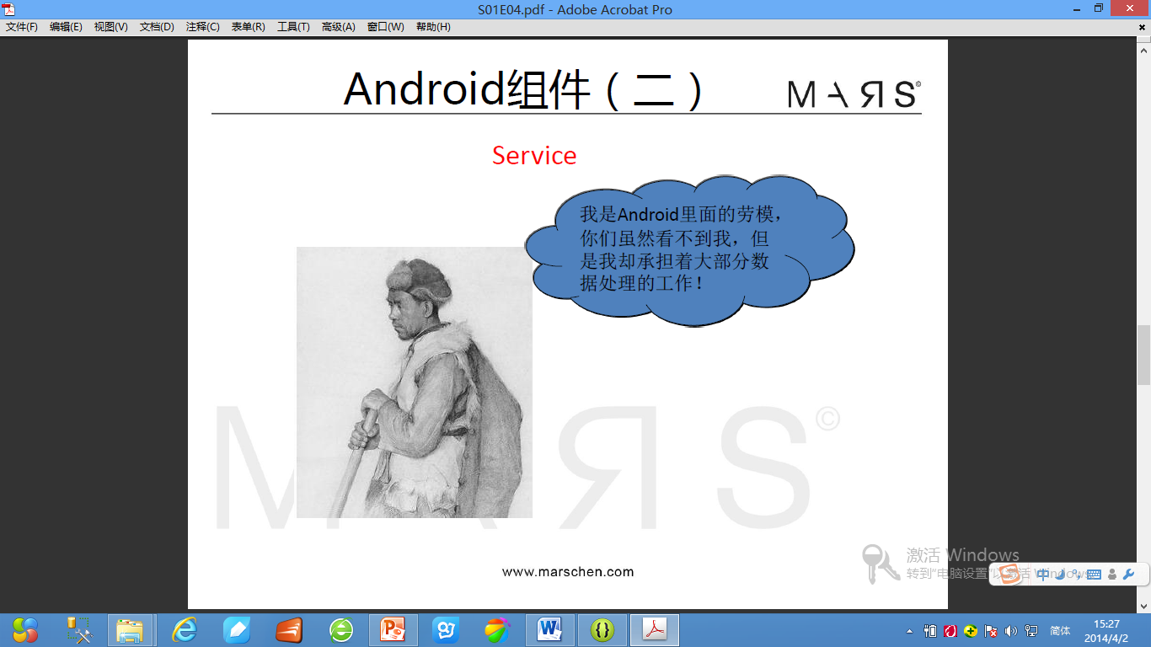
Android组件（二）
Notes:
没有用户界面，运行在后台，负责处理一些用户看不到、并且会有持续时间的事情，如果我们退出应用，Service进程并没有结束，他仍然在后台运行，一般在播放音乐，下载数据等情况下会用到Service.有时候我们向一边听音乐，一边做些其他的事情，当我们退出应用时，如果不用service，我们就听不到音乐了，设施后service就发挥他的作用了。注意service是泡在程序主线程中的，处理耗时事情需要启动一个线程，以防止阻塞主线程。

Slide 7
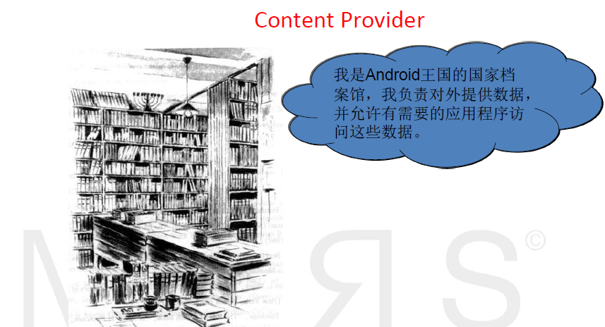
Android组件（三）
Notes:
在Android中，一个应用的数据库、文件等内容，都不允许其他应用程序直接访问，但有时候需要必要的数据共享。例如，如果不能对系统联系人进行增删改查，那么自己必须重新写一套方法，重头实现该功能，android不能让每个应用都是独立的孤岛，因此它为每个应用准备一个对外提供数据的访问方式，就是ContentProvider。Android中提供了一系列内置的ContentProvider，如音乐、手机通讯联系人信息和图像，这些都在android .provider包下。在AndroidManifest.xml文件中添加权限许可，便可以在应用程序中访问这些ContentProvider。

Slide 8
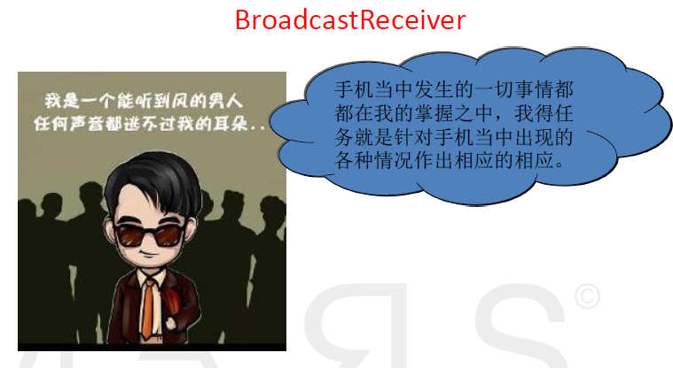
组件（四）
Notes:
是一种在应用程序之间进行传输信息的机制。BroadcastReceiver对发送出来的Broadcast进行过滤并响应。

Slide 9
本节内容
Activity的基本概念
生命周期
如何在一个应用程序中定义多个Activity
启动一个Activity的方法

Slide 10
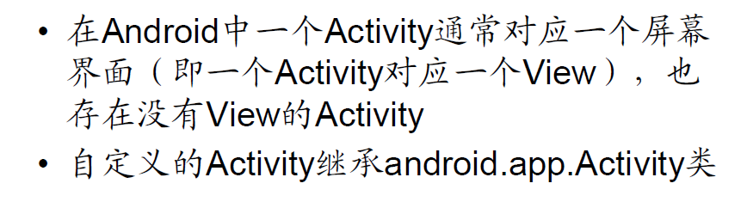
基本概念
Notes:
其实Activity就好比一面墙，我们可以在墙上添加一个壁橱，壁橱的形状、大小、颜色以及放置的位置都由我们自己决定，这个壁橱就好似Android程序中的layout布局管理器。如图我们可以在壁橱上放置任意我们喜欢的东西，各种书籍、花瓶、画、床单、被子等等。这些放置在壁橱上的东西就好似我们前面讲过的UI元素。
落实在Android程序中，隐藏在墙背后我们看不到的东西就是那些java实体类、逻辑控制类、网络连接类等等。
通常一个界面对应一个Activity。
一个Activity不一定对应一个layout。
在Android程序不同界面设计中，如果两个界面风格一样，那么就可以用一个布局layout。

Slide 11
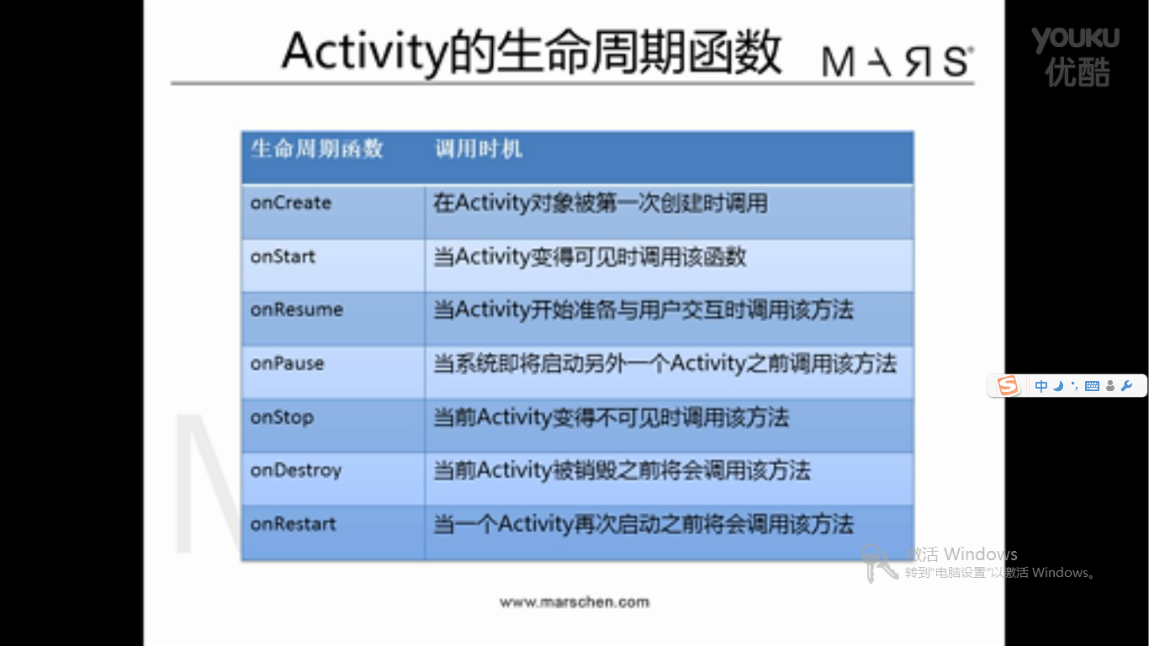
Android生命周期
Notes:
我们同样引用上面的例子把Activity比喻为墙。主人就好似那个Android系统，决定了墙的创建、调用、销毁。这就是墙的整个生命周期。
由此可知生命周期就是，一件物品、软件或者程序从产生到销毁所经历的几个阶段。

Slide 12
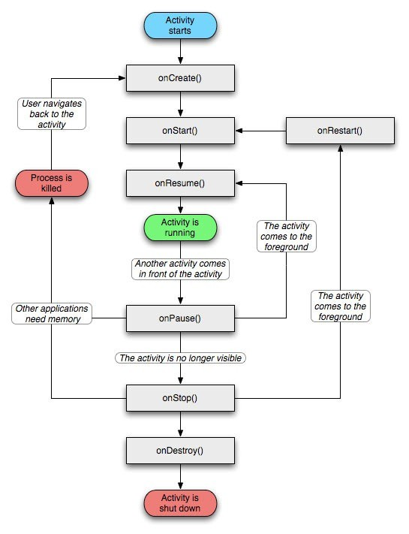
整体生命周期：
onCreate->…onDestory
可视生命周期：
onStart->…onStop
焦点生命周期：
onResume->…onPause
Notes:
从最初调用onCreate(Bundle) 到最终调用onDestroy() 称为完整生命周期 。Activity 会在onCreate() 进行所有“全局”状态的设置，在onDestroy() 中释放所有持有的资源。举个例子，如果它有一个从网络上下载数据的后台线程，那他可能就会在onCreate() 中创建这个线程并在onDestroy() 中停止这个线程
从 activity 调用 onStart() 开始，到调用对应的onStop() 为止称为可见生命周期 。在这段时间内用户可以在屏幕上看到这个activity ，尽管并不一定是在前景也不一定可以和用户交互。在这两个方法之间你可以维护那些activity 在用户显示时所需的资源。举个例子来说，你可以在onStart() 中注册一个IntentReceiver 来监控那些可以对你的UI 产生影响的环境改变，当你的UI 不继续在用户面前显示时你可以在onStop() 中注销这个IntentReceiver 。
每当activity 在用户面前显示或者隐藏时都会调用相应的方法，所以onStart() 和onStop() 方法在整个生命周期中可以多次被调用。
从 activity 调用 onResume() 开始，到调用对应的onPause() 为止称为前景生命周期 ，这段时间activity 处于其他所有activity 的前面，且与用户交互。一个activity 可以经常在resumed 和paused 状态之间转换——例如手机进入休眠时、activity 的结果返回时、新的intent 到来时——所以这两个方法中的代码应该非常的简短。
总结：所有 activity 都应该实现自己的 onCreate(Bundle) 方法来进行初始化设置；大部分还应该实现 onPause() 方法提交数据的修改并且准备终止与用户的交互。

Slide 13
进程生命周期
Android 系统会尽量久的保留应用进程。但是当内存降低时最终还是要移除旧的进程。进程可以基于其中运行的activity 所处的生命周期而分成四种状态:
(1)前景Activity （处于屏幕最上方，用户与之交互的Activity ）被认为是最重要的。如果设备上的内存无法满足它的使用，Kill 此进程只能作为最后的手段。一般来说这个时候设备处于内存paging 状态，为了使用户界面保持响应才会发出这个kill 请求。

Slide 14
进程生命周期
(2)可见Activity （一个对用户可见，但是不在前景的Activity ，比如处在浮动对话框后）被认为是非常重要的，除非为了保证前景Activity 运行，否则不会被kill 。
(3)后台Activity （一个对用户不可见，并处于paused 状态的Activity ）就不再重要了，所以当需要为其它前景的或者可见的Activity 运行而回收内存时系统可以很安全的kill 它们。

Slide 15
进程生命周期
(4)空进程是一个没有运行Activity 或者其他应用组件（比如Service 或者IntentReceiver 类）的进程。当内存开始降低时系统很快就会kill 掉这些进程。因此当你要在Activity 外运行任何的后台操作时，必须在IntentReceiver 或Service 的上下文环境中运行，这样系统才知道需要将你的进程保留而不是kill 。

Slide 16
创建Activity
定义一个类，继承Activity
在该类中，复写Activity中的onCreate方法
在AndroidManifest .xml文件当中注册该Activity
1
2
3
Notes:
举例说明，定义2个Activity，讲解配置文件，默认启动Activity

Slide 17
启动与关闭一个Activity的方法
生成一个意图对象Intent
调用setClass方法设置所要启动的Activity
调用startActivity方法启动Activity
1
2
3
关闭Activity使用finish方法
Notes:
Context是一个类，activity是context类的子类，就是说，所有的Activity对象都可向上转型为Context

Slide 18
按钮事件处理
秉承Java GUI事件处理方式（事件、事件源、事件处理者）
三种方式
(1)实现接口(OnClickListener onClick(View v) v.getId()获取事件源)
(2)内部类
(3)匿名类

Slide 19
案例
定义两个Activity，第一个Activity中有个标签，标签的内容为“第一个Activity”，还有一个Button, Button显示的内容为“启动第二个Activity”,第二个Activity有一个标签，标签内容为“第二个Activity”，还有一个Button, Button显示的内容为“返回第一个Activity”。在两个Activity中分别都重写了Activity的7个回调函数，在每个回调函数中用System.out输出如下内容：“当前Activity的名字：所在函数的名字”
用logCat调试工具输出查看结果，思考各回调函数的执行时机。

Slide 20
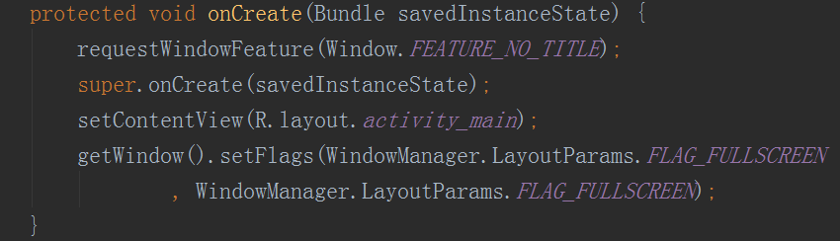
Activity全屏显示-代码控制

Slide 21
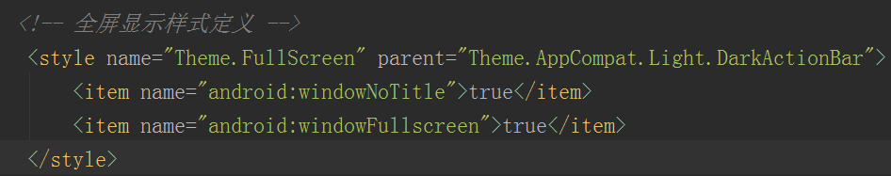
Activity全屏显示-主题控制

Slide 22
课堂实践
1.在页面上放置三个按钮和一个标签：当单击哪个按钮时界面上的TextView显示：“哪个按钮被点击了！”，要求用内部类实现监听器，三个按钮共用一个监听器。
2.定义两个按钮,点击分别在标签上显示当前系统时间和日期。

